Slide 1
Александри́йский мая́к
Bernadeta Krawiec I rok muzeologia

Slide 2
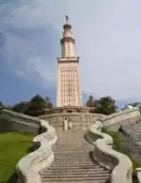
После Завоевания Египта Александром Македонским Был Основан Город, Названный В Его Честь Александрией.
Город Начал Активно Развиваться И Процветать, Стал Крупным Центром Морской Торговли.
Вскоре Возникла И Острая Необходимость В Сооружении Александрийского Маяка

Slide 3
Александри́йский мая́к (Фа́росский маяк) — маяк, построенный в III веке до н.э. на острове Фарос около египетского города Александрии, одно из 7 чудес Света.
Маяк был построен для того, чтобы корабли могли благополучно миновать рифы на пути в александрийскую бухту. Ночью им помогало в этом отражение языков пламени, а днём — столб дыма. Маяк простоял почти тысячу лет, но в 796 г. н. э. был сильно повреждён землетрясением. Впоследствии пришедшие в Египет арабы пытались восстановить его, и к XIV века высота маяка составляла около 30 м. В конце XV века султан Кайт-Бей воздвиг на месте маяка крепость, которая стоит и сейчас.
Notes:
Александри́йский мая́к (Фа́росский маяк) — маяк, построенный в III веке до н. э. на острове Фарос около египетского города Александрии, одно из 7 чудес света^{[1][2]}.

Slide 4
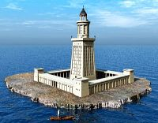
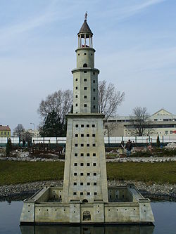
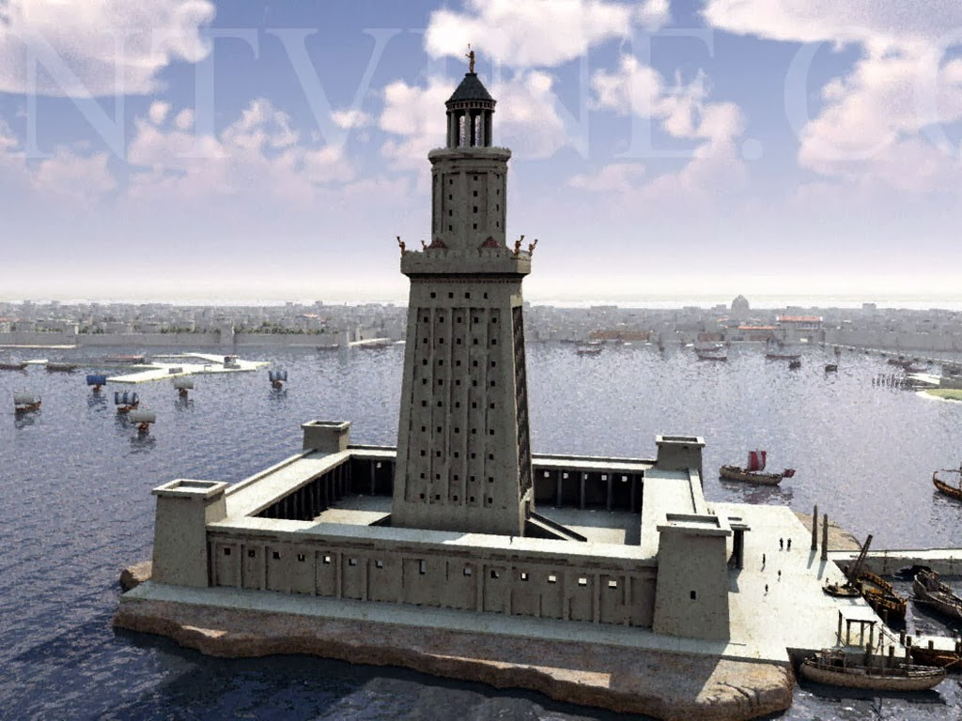

Slide 5
Маяк был построен на маленьком острове Фарос в Средиземном море около берегов Александрии. Этот оживлённый порт основал Александр Великий во время посещения Египта в 332 г. до н. э. Сооружение назвали по имени острова.
На его строительство должно было уйти 20 лет, а завершён он был около 283 г. до н. э., во времена правления Птолемея II, царя Египта. Строительство этого гигантского сооружения длилось всего 5 лет. Архитектор — Сострат Книдский.

Slide 6
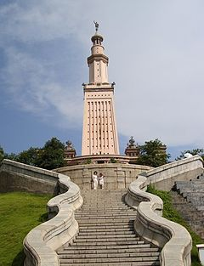
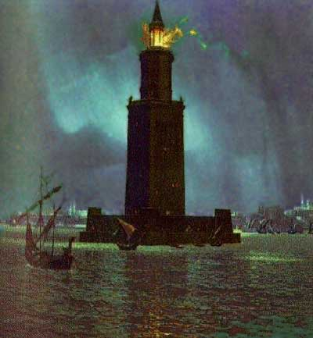

Slide 7
Фаросский маяк состоял из трёх мраморных башен, стоявших на основании из массивных каменных блоков.
Первый ярус имел квадратную форму со сторонами 30,5 метров, ориентированными по сторонам света. Общая высота этого яруса составляла 60 метров. Углы яруса занимали статуи тритонов. Само помещение предназначалось для размещения рабочих и охраны, кладовых под топливо и продукты.
Средний ярус Фаросского маяка имел восьмиугольную форму с гранями, ориентированными по преобладающим здесь ветрам. Верхнюю часть яруса украшали статуи, часть которых функционировала в качестве флюгеров.
Верхний ярус цилиндрической формы исполнял как раз роль фонаря. Он был обнесен восемью колоннами, накрытыми куполом-конусом. Верх купола Фаросского маяка украшала семиметровая статуя Исиды-Фарии. Мощный светильник проецировался с помощью системы вогнутых металлических зеркал..

Slide 8
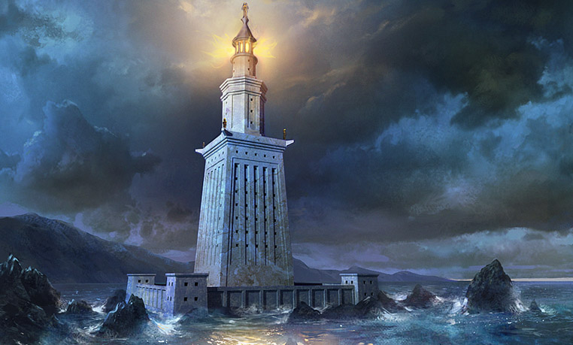

Slide 9
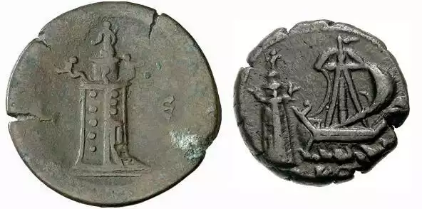
В XIV веке чудо света Фаросский маяк был разрушен землетрясением. В настоящее время о внешнем виде седьмого чуда света свидетельствуют только изображения на римских монетах и останки развалин. Так, например, исследования 1996 года позволили отыскать на дне моря останки Александрийского маяка.

Slide 10
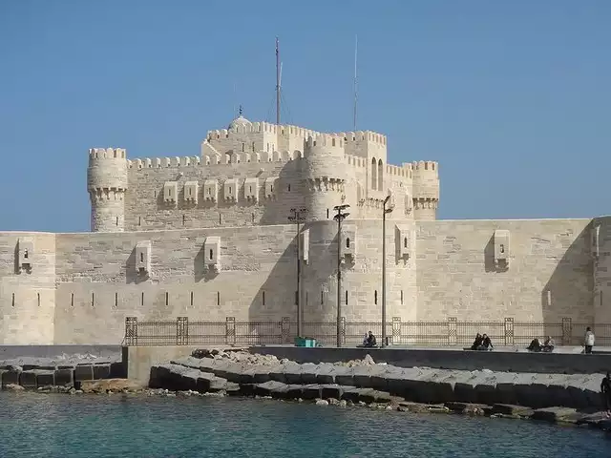
Через сотню лет после разрушения на его месте султан Кайт-бей построил форт. И в настоящее время появляются инициаторы, желающие реконструировать Фаросский маяк, на том месте, где он первоначально находился – на острове Фарос. Но власти Египта пока не хотят рассматривать эти проекты, и крепость Кайт-бей продолжает охранять место былого великого сооружения древности.

Slide 11
Использованные источники:
Чудеса мира. Электронный ресурс. Режим доступа: http://chydesa-mira.ru/aleksandriiskiy-mayak/
Википедия. Электронный ресурс. Режим доступа: https://ru.wikipedia.org/wiki/Александрийский_маяк
Чудеса света. Электронный ресурс. Режим доступа: http://1chudo.ru/bashni/21-aleksandrijskij-mayak-na-ostrove-faros-farosskij-mayak.html

